Slide 1
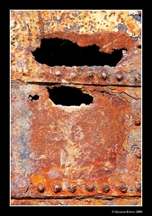
Коррозия металлов Методы защиты от коррозии

Slide 2
Сущность процесса коррозии
Коррозия металлов чаще всего сводится к их окислению и превращению в оксиды. В частности, коррозия железа может быть описана упрощенным уравнением
4Fe + 3O₂ + 2H₂О = 2Fe₂O₃·H₂О
Гидратированный оксид железа Fе₂O₃·H₂О и является тем, что люди называют ржавчиной. Это рыхлый порошок светло-коричневого цвета

Slide 3
Многие металлы при коррозии покрываются плотной, хорошо скрепленной с металлами оксидной пленкой, которая не позволяет кислороду воздуха и воде проникнуть в более глубокие слои и потому предохраняет металл от дальнейшего окисления.
Например, алюминий – очень активный металл и теоретически с водой должен был бы взаимодействовать в соответствии с уравнением
2Al + 3H₂О = Al₂O₃ + 3H₂

Slide 4
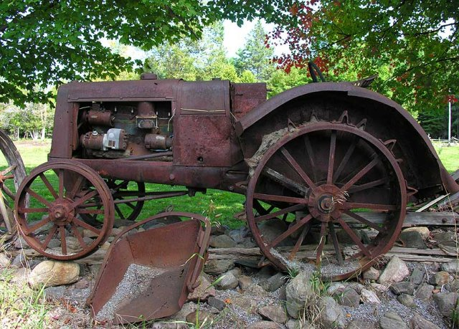
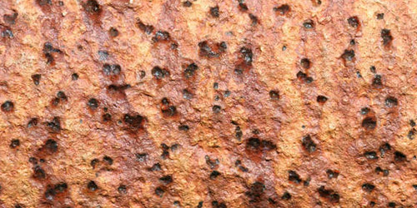
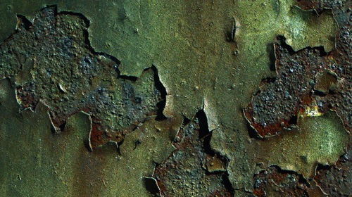

Slide 5
Хотя механизм коррозии в разных условиях различен, по виду разрушения поверхности металла различают
Коррозия — это разрушение металлов в результате химического или электрохимического воздействия окружающей среды, это окислительно-восстановительный гетерогенный процесс, происходящий на поверхности раздела фаз.
1. Равномерную или общую коррозию, т.е. равномерно распределенную по поверхности металла. Пример: ржавление железа, потускнение серебра.

Slide 6
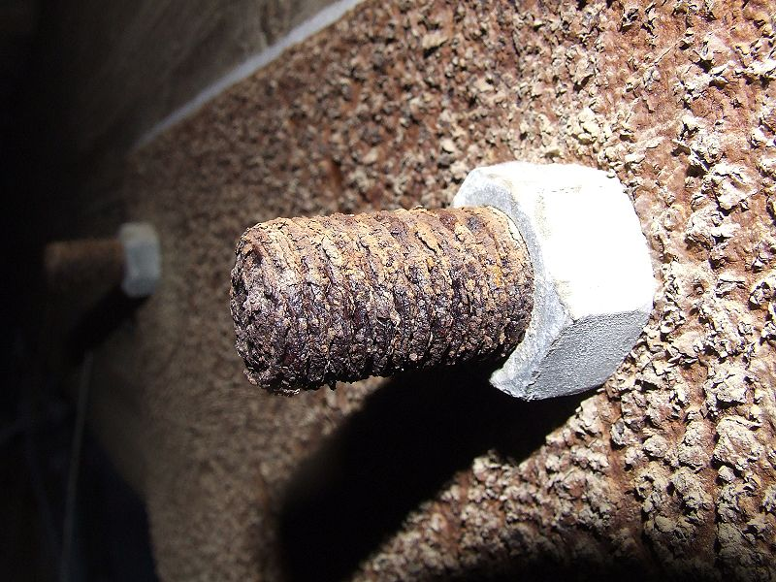

Slide 7
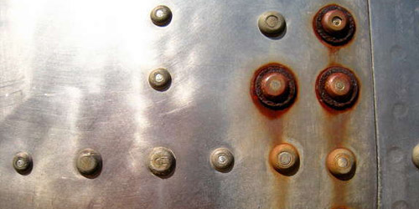
2. Местную или локальную
коррозию, т.е. сосредоточенную на отдельных участках поверхности. Местная коррозия бывает различных видов:
·
в виде пятен — поражение распространяется сравнительно неглубоко и занимает относительно большие участки поверхности;
· в виде язв — глубокие поражения локализуются на небольших участках поверхности;
· в виде точек — размеры еще меньше язвенных разъеданий

Slide 9
3.Межкристаллитную коррозию
— характеризующуюся разрушением металла по границам кристаллитов (зерен металла). Процесс протекает быстро, глубоко и вызывает катастрофическое разрушение.
4. Избирательную коррозию — избирательно растворяется один или несколько компонентов сплава, после чего остается пористый остаток, который сохраняет первоначальную форму и кажется неповрежденным.
5. Коррозионное растрескивание происходит, если металл подвергается постоянному растягивающему напряжению в коррозионной среде. КР может быть вызвано абсорбцией водорода, образовавшегося в процессе коррозии.

Slide 10
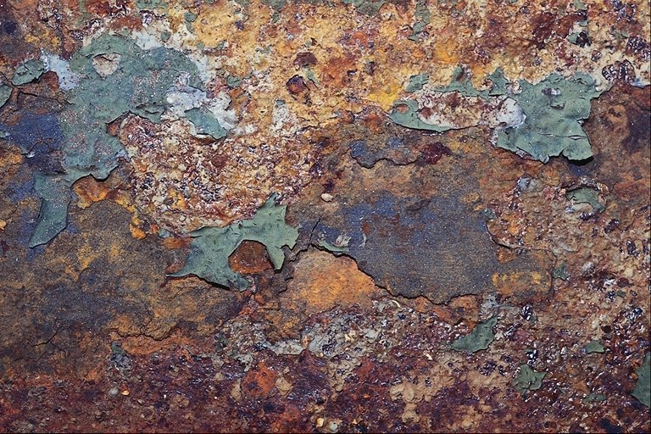

Slide 11
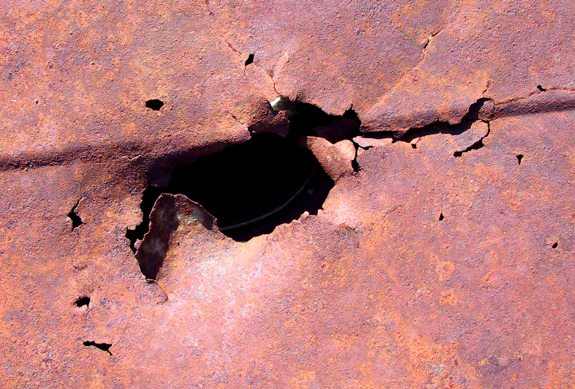

Slide 12
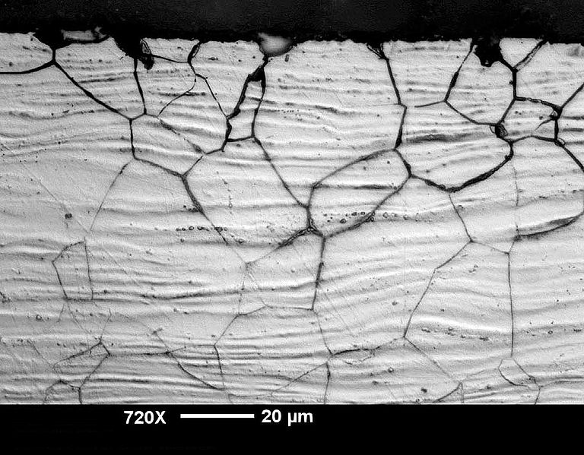

Slide 13
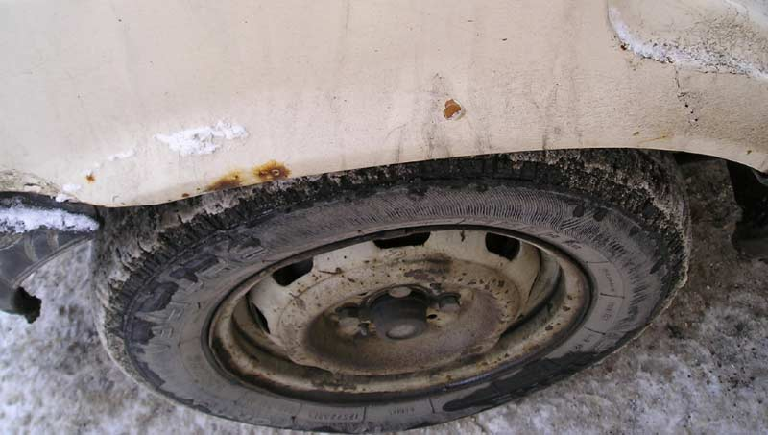
По механизму протекания различают химическую и электрохимическую коррозию.
Химическая коррозия характерна для сред не проводящих электрический ток.
Коррозия стали в водной среде происходит вследствие протекания электрохимических реакций, т.е. реакций сопровождающихся протеканием электрического тока. Скорость коррозии при этом возрастает

Slide 14
По механизму протекания
Причины возникновения гальванических пар в металлах:
· соприкосновение двух разнородных металлов;
· наличие в металле примесей;
· наличие участков с различным кристаллическим строением;
· образование пор в окисной пленке;
· наличие участков с различной механической нагрузкой;
· наличие участков с неравномерным доступом активных компонентов внешней среды, например, воздуха,
и, таким образом, образуются гальванические элементы, микропары, то есть образуются анодные и катодные участки. Анодом является металл с более высоким отрицательным потенциалом, катодом является металл с меньшим потенциалом. Между ними возникает электрический ток.
Электрохимическая коррозия возникает в результате работы множества макро- или микрогальванопар в металле, соприкасающемся с электролитом

Slide 15
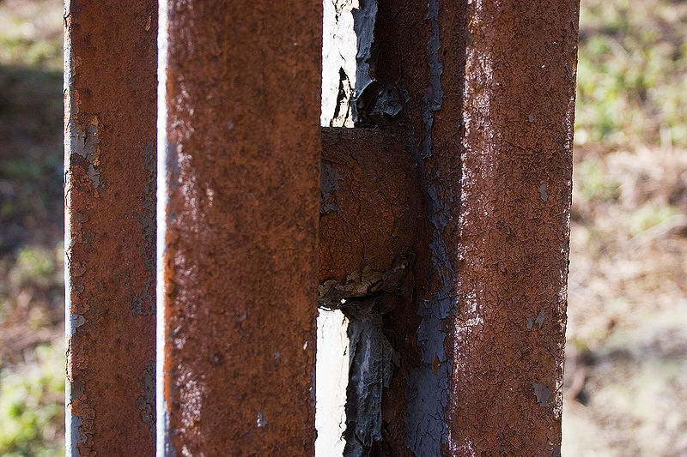
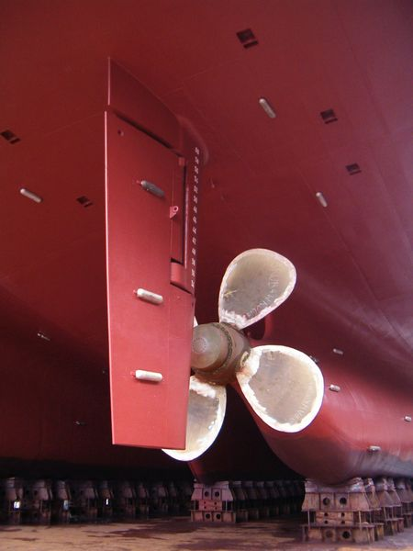

Slide 17
Процесс коррозии можно представить следующим образом
На аноде: (реакция окисления)
Fe0…2e =Fe2+ На анодных участках атомы железа переходят в раствор в виде гидратированных катионов Fe 2+, то есть происходит анодное растворение металла и процесс коррозии распространяется вглубь металла.
Оставшиеся свободные электроны перемещаются по металлу к катодным участкам.
На катоде: (реакция восстановления)
2 Н+ + 2 e = 2 Н

Slide 18
в результате протекания электрического тока анод разрушается:
частицы металла в виде ионов Fe 2+ переходят в воду или эмульсионный поток. Анод, разрушаясь, образует в трубе свищ
Катионы Fe 2+ и ионы ОН– взаимодействуют с образованием закиси Fe:
Fe2+ + 2 OH–= Fe(OH)2.
Если в воде достаточно свободного кислорода, закись Fe может окислиться до гидрата окиси Fe:
4Fe(OH)2 + О2 + 2 Н2О = 4Fe(OH)3¯,
который выпадает в виде осадка.
.

Slide 24
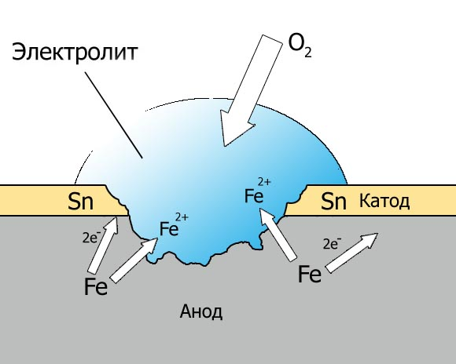

Slide 26
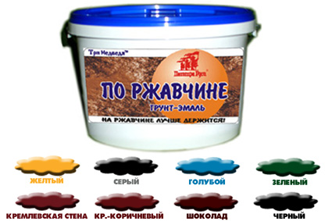
Защита от коррозии
Нанесение красок и эмалей защита поверхности более активным металлом
Покрытие грунтовками, лаками

Slide 27
КОМПЛЕКС С ПРОВЕДЕНИЕМ ХОЛОДНОГО ЦИНКОВАНИЯ ДОСТУПНЫЙ В БЫТОВЫХ УСЛОВИЯХ

Slide 28
АНТИКОРРОЗИЙНОЙ ЗАЩИТЫ СОСТОЯЩИЕ В ПРОВЕДЕНИИ МЕРОПРИЯТИЙ ПО ОБРАБОТКЕ ПОВЕРХНОСТИ И НАНЕСЕНИЮ КОМПЛЕКСА МАТЕРИАЛОВ

Slide 29
При повреждении фосфатного слоя, его можно легко восстановить дополнительной обработкой фосфатирующим раствором поврежденного участка поверхности. Фосфатирование производят обработкой металлической поверхности водными фосфатирующими растворами, содержащими ортофосфорную кислоту и различные добавки, играющие роль активаторов процесса фосфатирования, ингибиторов коррозии и др.
Фосфатирование - является процессом защиты поверхности металла, при котором в результате химического взаимодействия с фосфатирующим раствором на поверхности металла образуется толстый прочносвязанный слой нерастворимых фосфорнокислых солей железа, цинка и марганца. Фосфатный слой обладает рядом ценных свойств. Пленка фосфатов благодаря развитой мелкокристаллической структуре поверхности обладает хорощей адгезионной способностью и является хорошим грунтом под лакокрасочные покрытия.

Slide 30
Укупоривание ржавчины в полимерную пленку
– нанесение на поверхность металла лакокрасочного материала, перекрывает доступ влаги и кислорода – главной коррозионной среды, к поверхности металла. Ржавчина образуется на стали только в присутствии влаги на воздухе, если изолировать очаги ржавчины от доступа влаги и кислорода, то очаги ржавчины надолго будут “законсервированы”. Для лучшей защиты, в состав ЛКМ, может дополнительно вводиться пассиваторы и ингибиторы коррозии, антикоррозионные пигменты и фосфатирующие агенты которые улучшают защитные свойства пленки ЛКМ. Продукты коррозии железа и стали имеют плотность почти на порядок меньшую, чем металл, следовательно, даже при образовании незначительного очажка ржавчины, например в порах пленки ЛКМ, возможно вздутие и отслоение пленки от основы и нарушение всего покрытия в целом.

Slide 31
“Холодное цинкование” металла
подразумевает нанесение на поверхность металла, цинк содержащего лакокрасочного состава, образующего на поверхности металла защитную пленку, в тоже время обеспечивающего непосредственный контакт стали с цинком в покрытии, что активно защищает металл от ржавчины, а все поры в покрытии плотно заполняются продуктами коррозии цинка, препятствую проникновению агрессивной среды в защищаемому металлу. Состав легко и быстро может наноситься в полевых условиях, покрытие полностью ремонтопригодно, при необходимости продления защиты, такие составы могут наноситься повторно, не один раз. Именно по такому принципу работают составы Zinga и Циннол.

Slide 32
Гальваническая протекторная защита
покрытие металла более активным металлом, который будет корродировать вместо основного металла, например гальваническое покрытие стали цинком. Даже при повреждении слоя цинка, сталь ржаветь не будет, пока на ее поверхности не исчезнет весь цинк. В отличие от железа, продукты коррозии цинка более плотные, не имеют контрастного цвета и практически не заметны на поверхности цинка. Данный метод широко используется для защиты металла в заводских условиях, при изготовлении деталей, следует отметить практически невозможность ремонта покрытия в полевых условиях.

Slide 33
Активная электрохимическая защита
смещение потенциала металла в область, где самопроизвольная коррозия в данной среде не возможна, или достижения потенциала пассивации, где металл пассивируется. Для придания металлу необходимого потенциала необходимо довольно сложное оборудование, “потенциостат” – по сути источник постоянного тока, который измеряет стандартный потенциал металла в данной коррозионной среде, и сдвигает его на необходимое значение, для достижения пассивации. Активная электрохимическая защита самый дорогой метод защиты металла от коррозии, и оправдывает он себя только при неэффективности остальных методов, например для защиты от коррозии подземных или морских газопроводов

